Slide 1


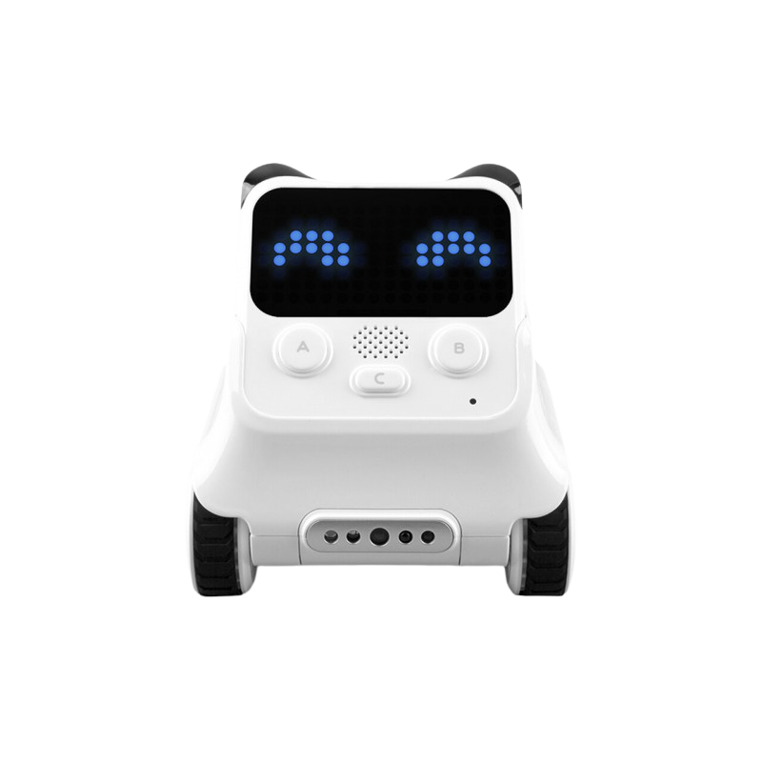


ESTACIÓN DE
ROBÓTICA EDUCATIVA
Desafío Codey Rocky
y Meccanoid G15
INGENIERÍA CIVIL EN INFORMÁTICA
Presentación

Slide 2
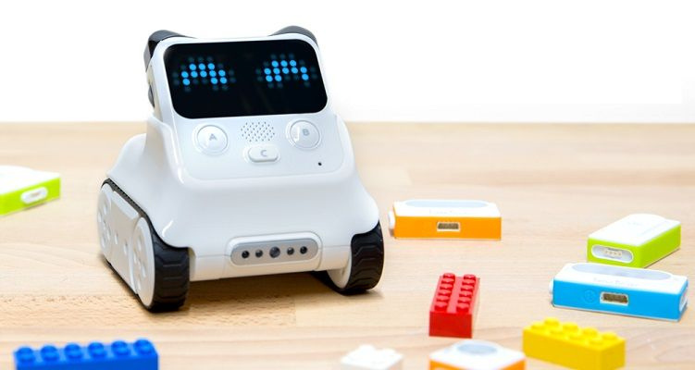
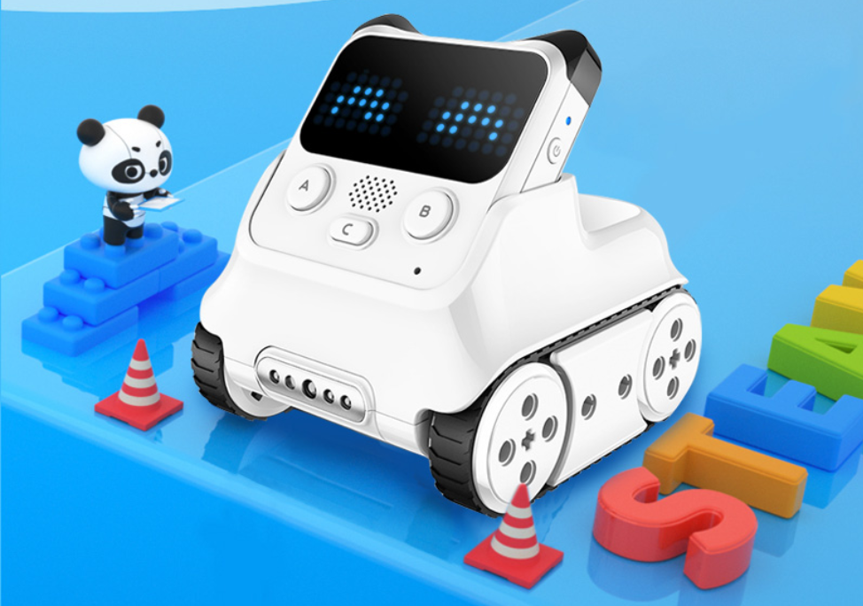


Estación de Robótica Educativa: Laberinto con Codey Rocky
¿Qué es
Codey Rocky?
Codey Rocky es un robot educativo interactivo de diseñado para enseñar programación y robótica de forma lúdica. Permite programación por bloques utilizando Scratch y Python, además de incorporar IA e IoT.

Slide 3
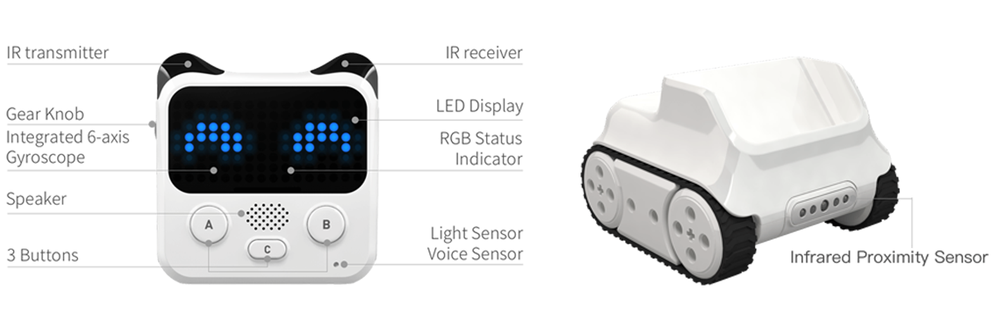
Estación de Robótica Educativa: Laberinto con Codey Rocky
Componentes del Pequeño Robot
Transmisor Infrarrojo
Receptor Infrarrojo
Perilla de Engranaje
Pantalla Led
Giroscopio de 6 Ejes
Indicador LED RGB
Altavoz
3 Botones (A, B y C)
Sensor de Luz y Voz
Transmisor de infrarrojos
Receptor de Infrarrojos
Indicador RGB
Sensor de Luz
Diodo Emisor de Luz

Slide 4
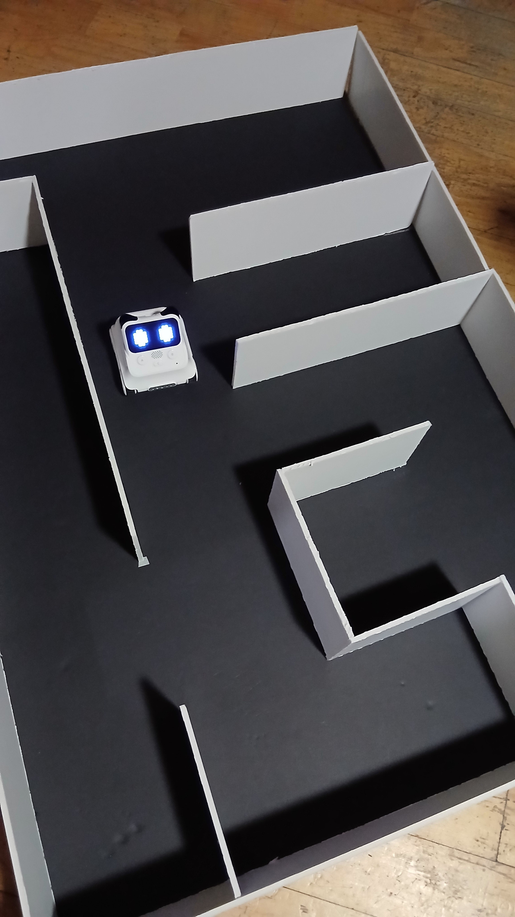


Estación de Robótica Educativa: Laberinto con Codey Rocky
Desafío:
Resolviendo el Laberinto
OBJETIVO
El pequeño robot Codey Rocky debe resolver un laberinto por si solo.
Utilizando sensores para detección de objetos, y aprendiendo el recorrido precargado en un algoritmo en Scratch

Slide 5


Estación de Robótica Educativa: Laberinto con Codey Rocky
Laberinto
y Ruta de Recorrido
¿Cómo verá el laberinto el robot?

Slide 6

Estación de Robótica Educativa: Laberinto con Codey Rocky
¿Cómo Resolverá el Laberinto?
"El robot no tiene ojos como nosotros, ve el mundo como si estuviera a oscuras y usara su sistema de sensores infrarrojo. Recorrerá hasta que el choque, y ahí tomará una decisión".

Slide 7
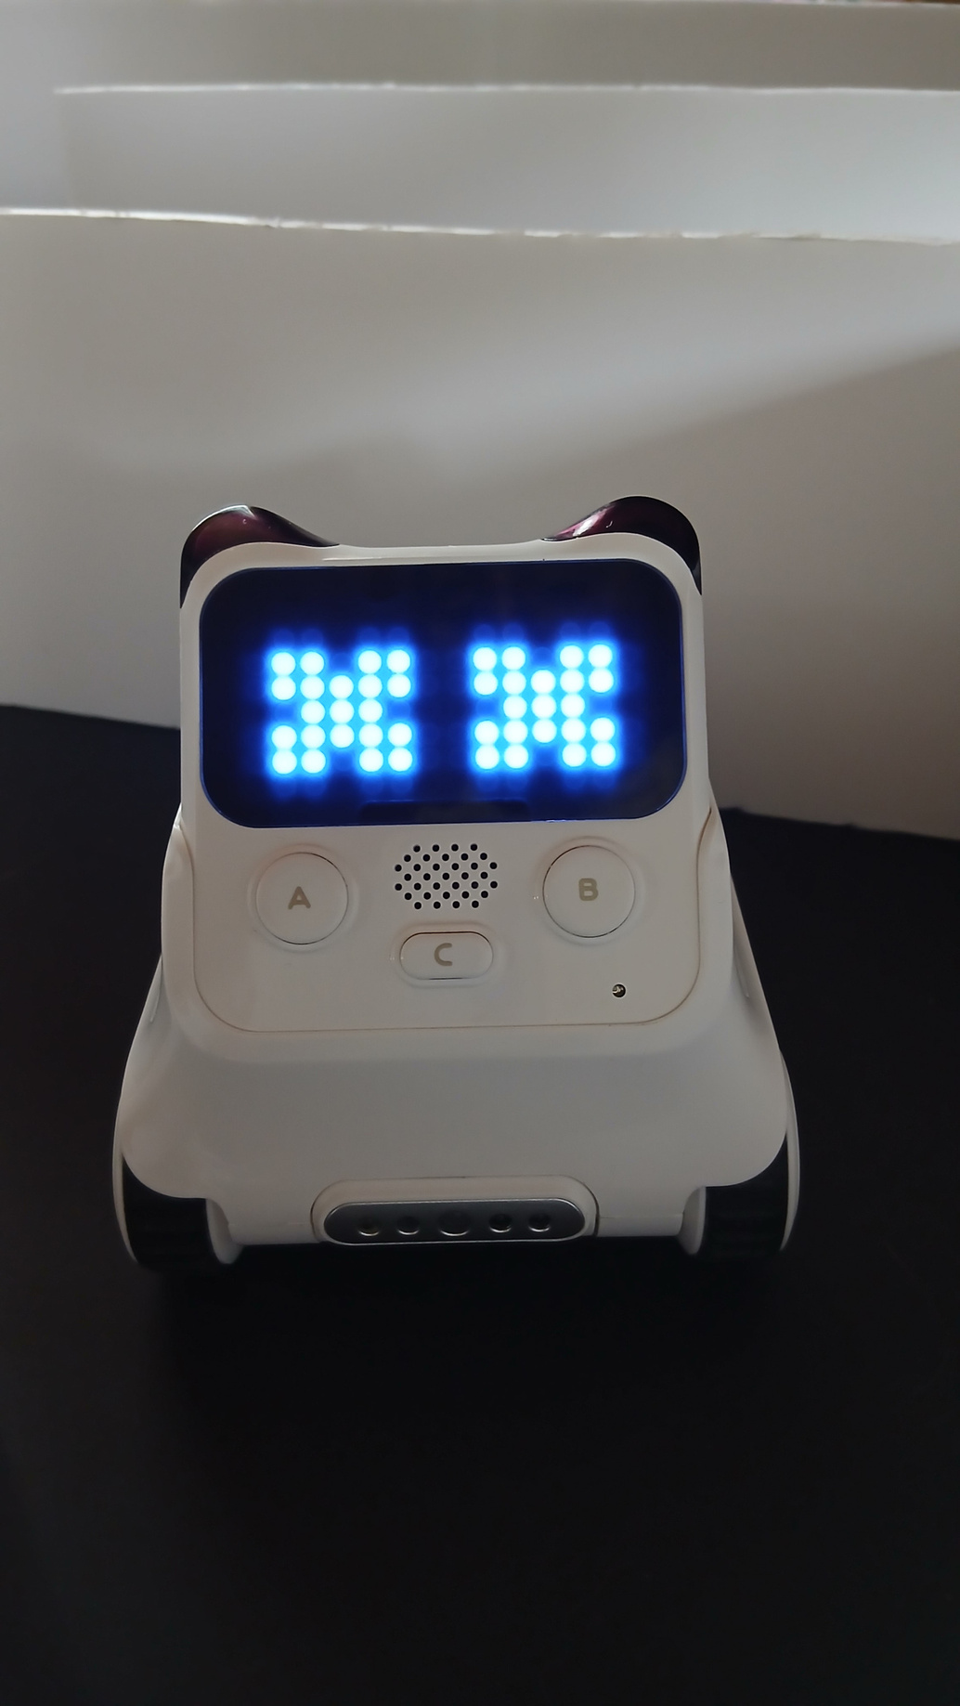


Estación de Robótica Educativa: Laberinto con Codey Rocky
¡Tenemos un Problema!
Error del Bucle
1° INTENTO
Al principio, le dijimos al robot “si ves una pared, gira a un lado”. ¿Saben qué pasó? Se quedó atrapado dando vueltas en el mismo pasillo. Tuvimos que ser más inteligentes y programar un “mapa de eventos".
Fallido

Slide 8
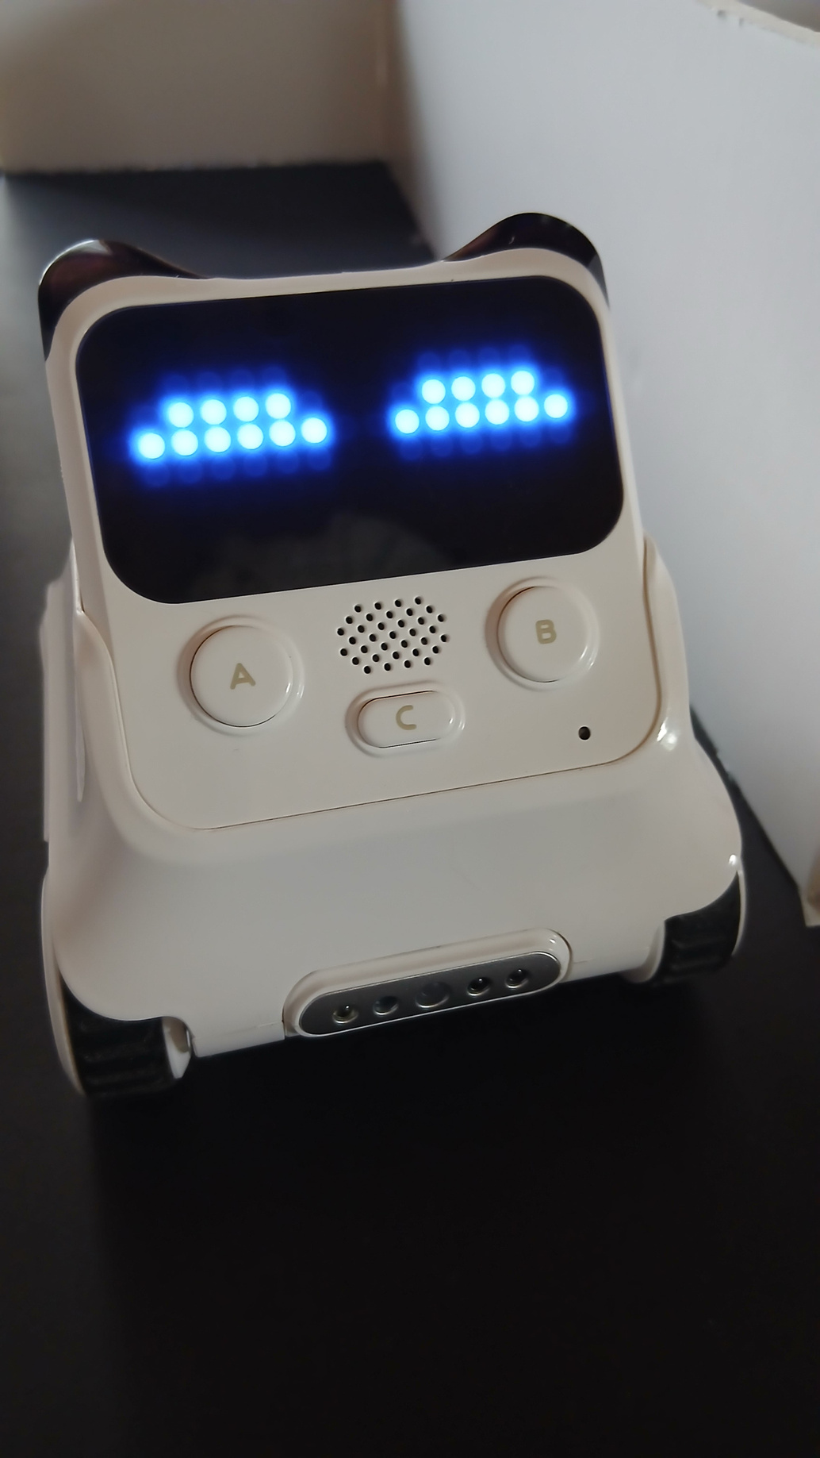

Estación de Robótica Educativa: Laberinto con Codey Rocky
¡Se logró!
Mapa de Eventos
2° INTENTO
Como el robot no tiene memoria para recordar por dónde pasó, tuvimos que cambiar la estrategia. En lugar de que él decida solo, nosotras tenemos que ser sus guías y darle un mapa de eventos paso a paso.
Logrado!

Slide 9
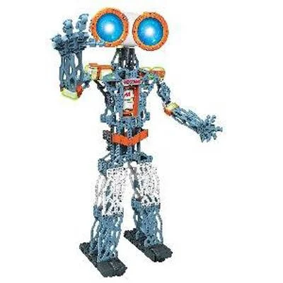
Estación de Robótica Educativa: Meccanoid, MC_Kevin
¿Qué es Meccanoid?
El Meccanoid G15KS es un robot gigante de más de un metro que puedes armar como un LEGO. Puede hablar, caminar y mover sus brazos, ¡e incluso puedes enseñarle a imitar tus propios movimientos!

Slide 10
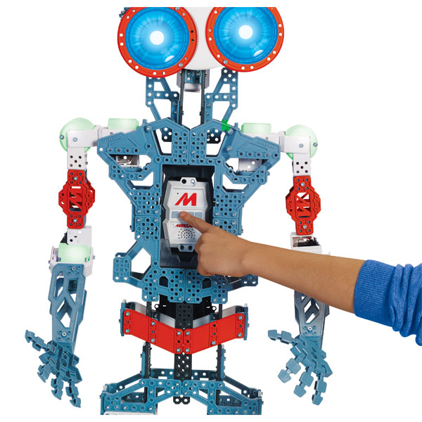

Estación de Robótica Educativa: Meccanoid, MC_Kevin
¿Cómo funciona Meccanoid?
Órdenes claras: Funciona siguiendo las reglas e instrucciones exactas que le entregamos.
Magia de programar: Las computadoras y robots necesitan que les enseñemos un "idioma" para obedecer.
Espíritu creador: Si te gusta armar y resolver retos, ¡ya estás pensando como un ingeniero/a!

Slide 11
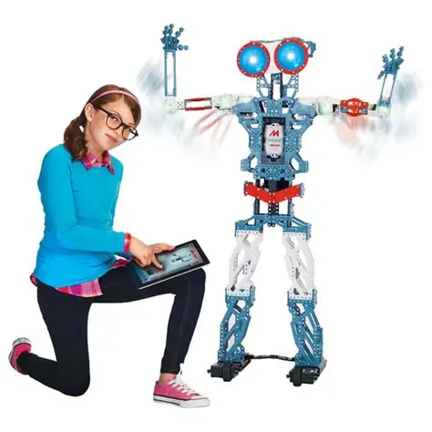
Estación de Robótica Educativa: Meccanoid, MC_Kevin
Desafío:
¡Hablemos con el robot!
OBJETIVO
Hacer funcionar al robot usando solo comandos de voz.
Usaremos los comandos integrados del Meccanoid.
¡Traduciremos juntos sus órdenes para ver cómo responde!

Slide 12
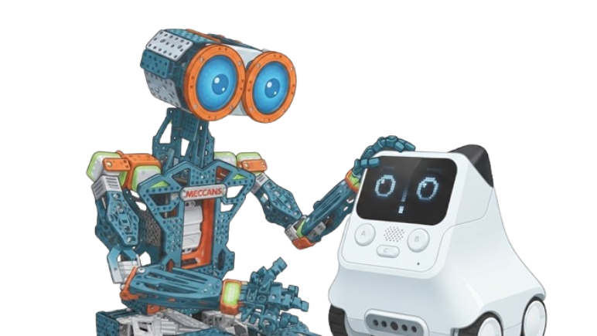
¡MUCHAS GRACIAS!

